Slide 1
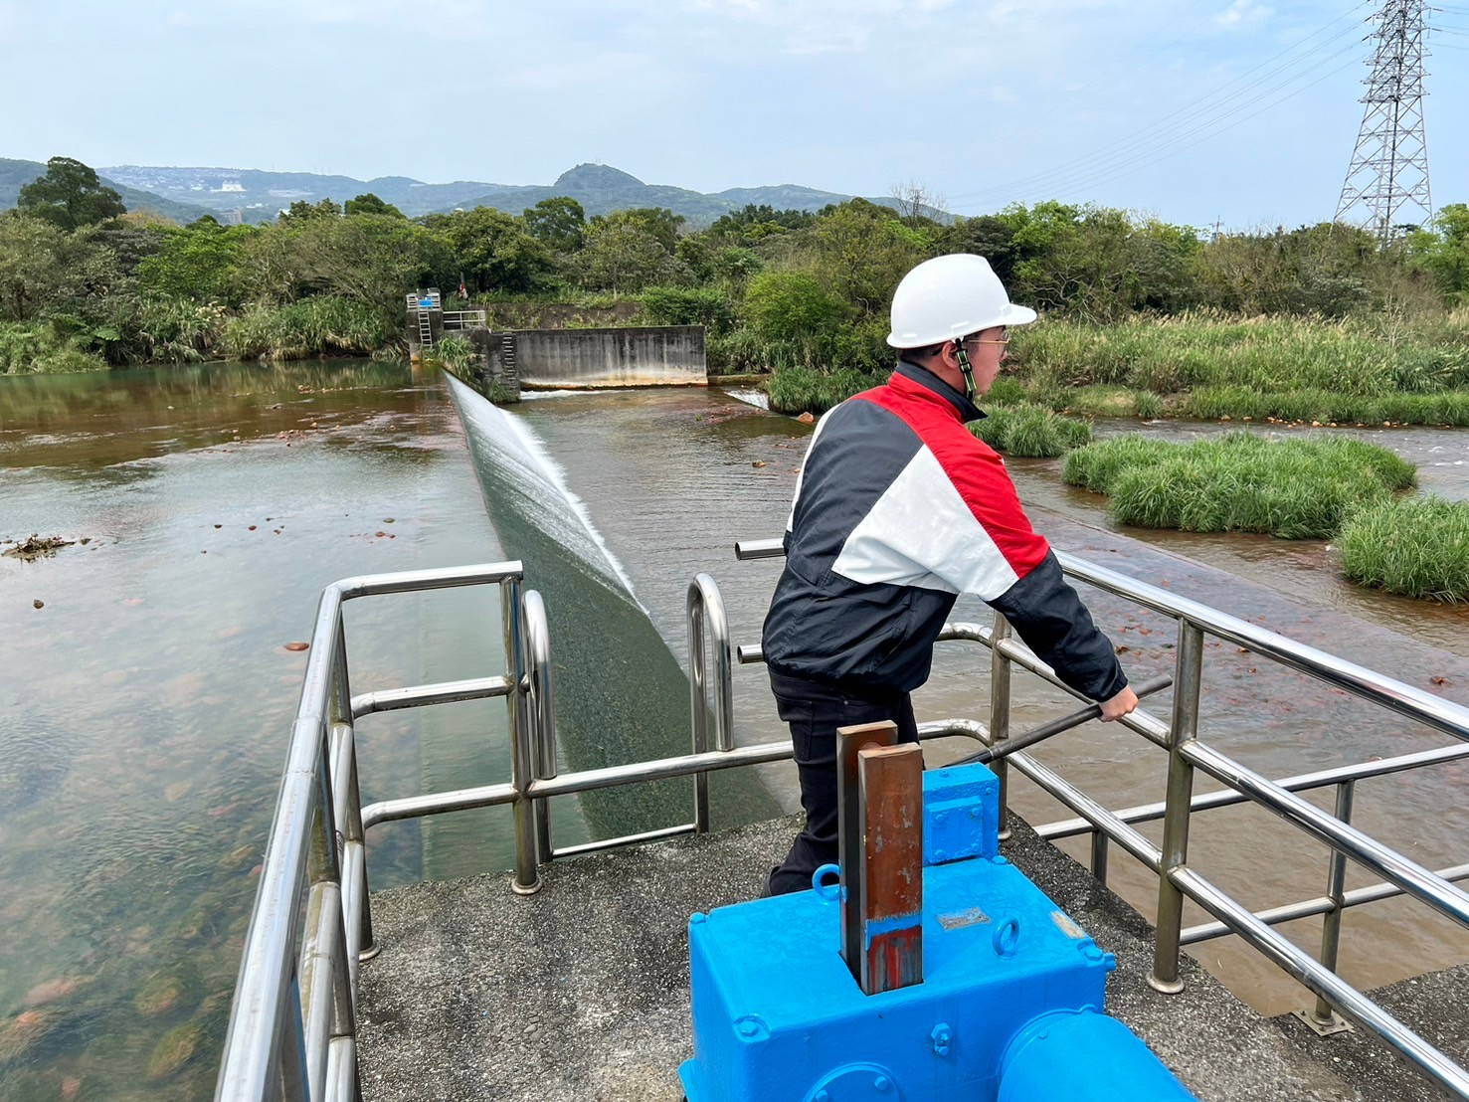


113年
農田水利設施管理業務推動現況及展望
簡報人：李國維副工程司

Slide 2
目錄
災害防救業務法源依據與辦理期程
災前整備
災中應變
圳路清淤通報機制

Slide 3
災害防救業務法源依據與辦理期程
法源依據
  農田水利法第18條第1項第4款：應辦理農田水利設施災害預防及搶救工作。
  行政院農業委員會農田水利署管理處辦理風災水災災害緊急應變作業要點：訂定災害緊急應變作業規範。
辦理期程
(112-113年為例)
委員涵蓋各領域技師、公會理事長、退休人員
各項分工
數位化表單
填報與產製
結果
通知與
改善
農水署作業
管理處作業
工作站作業
112年
113年
災害
來臨前
構造物臨前檢查
年度巡檢
防汛功能檢查
工作站辦理
構造物初檢
管理處辦理
構造物複檢及改善
署本部辦理
構造物抽檢
辦理防災應變演練
成立應變小組
11月至翌年4月復建工程明細表
辦理流程
災害
發生
每日例行災害通報
11月
12月
1月
2月中
2月下
3月
4月
汛期期間(約5-11月)
11-4月
辦理期程
汛前整備
應變處置
復原重建

Slide 4
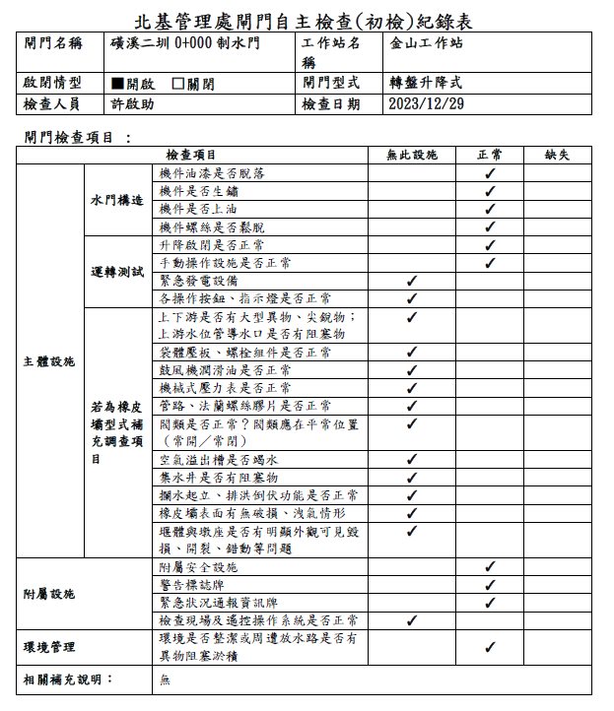
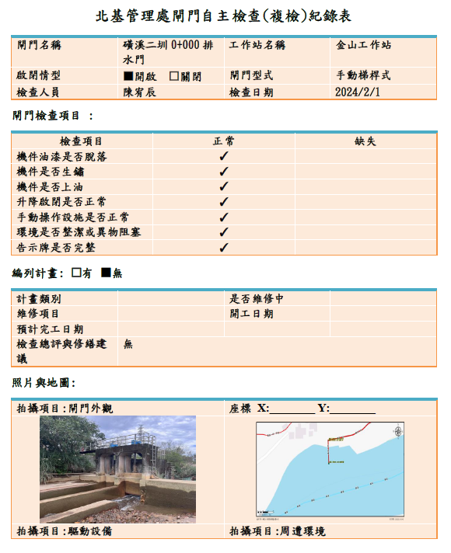
災前整備－年度巡檢
執行流程
複檢案例
初檢案例
工作站構造物初檢(11-12月)：
工作站於每年12月底前完成閘門、農排及埤塘自主檢查及缺失改善，並將初檢報表送管理處備查
管理處構造物複檢(1-2月)：
應於翌年2月前完成複檢及缺失改善
若無法於3月10日前完成缺失改善，需於3月10日擬定防災應變計畫函送農水署備查
農水署構造物抽檢(3月-汛期前)：
農水署於汛期前針對閘門、農排及埤塘進行抽查，並將抽檢缺失發函管理處改善

Slide 5
災前整備－署本部抽檢
辦理目的
  為確保各管理處所轄農田水利設施得以於汛期間正常運作，爰署本部訂定本抽查作業計畫，希冀透過專業第三方(如專家、學者或已退休之農田水利事業主管人員)辦理書面文件檢查及現地抽檢相關設施之方式，提升全國農田水利事業灌溉管理品質。
抽查日期
  自每年2月底起至汛期前。
抽查標的
  本署17個管理處轄管重要農田水利設施710處(423座閘門、26條排水及261口埤塘)，其包含112年度已解列之重要農田水利設施11處以及其他本署所認定之農田水利設施。
  抽檢人員
  由署本部科長級以上主管1名擔任帶隊官，並偕同外聘委員2名。

Slide 6
災前整備－署本部抽檢
抽查作業流程
各項分工
農水署作業
管理處作業
前期
準備
實際
操作
後期
彙整
追蹤
改善
協力團隊作業
書面簡報說明
現場抽查
委員實地評分、提供改善意見
協助紀錄(照片、討論與問答、現場缺失)
行政作業
公告
分數統計
意見彙整
1.公布抽檢計畫
2.制定排程
3.擇定抽查點位
4.率定抽檢日期
5.通知聯繫各管理處
討論與問答
抽查評分統計
缺失改善追蹤
函送紀錄予管理處等作業
協助追蹤各管理處缺失改善情形
備齊資料
作業改善
1.製作書面資料與說明簡報
2.提供查核會議室
3.派車協助抽查當天作業
依據抽查紀錄改善缺失並回報改善情形
前置作業
1.確認帶隊官名單 2.邀請委員
3.制定行程表 4.準備當天紙本資料

Slide 7


災前整備－署本部抽檢
評分委員組成
  土木、水利、水保、機械、電機領域之專家技師
  曾擔任公共工程、優良農業建設工程或曾參與抽檢作業之評審委員(具技師資格)
  農工、土木、水利、水保領域專長退休5年內之公務人員(含農田水利事業人員)
113年度邀請擔任評審委員
委員涵蓋各領域技師、退休人員、公會理事長兼公共工程評審委員
1 | 土木技師公會 (台灣省土木技師公會理事長) | 5 | 曾擔任公共工程金質獎評選委員 (台北土木技師公會理事長) (台灣省機械技師公會理事長) 曾擔任優良農業建設工程獎評選委員 (台灣省水利技師公會前理事長)
2 | 台灣省機械技師公會 (台灣省機械技師公會理事長) | 6 | 具本領域專長退休5年內之公務人員 (前農委會處長蔡明華、前花蓮縣政府副局長劉泉源)
3 | 水利技師公會 (台灣省水利公會理事長) | 6 | 具本領域專長退休5年內之公務人員 (前農委會處長、前花蓮縣政府副局長)
4 | 水土保持技師公會 (新北市水保技師公會理事長) | 8 | 曾擔任公共工程金質獎評選委員

Slide 8
災前整備－署本部抽檢
抽檢流程說明
上午管理處簡報
上午抽檢設施文件
下午現地抽檢設施
  上午由本署帶隊官率隊至當地管理處，於管理處進行20分鐘整備簡報、10分鐘受檢設施說明。
  上午各委員完成簡報評分後，接續30分鐘抽檢該管理處轄管農田水利設施文件，隨後進行30分鐘委員評分與意見交流。
  下午則前往現地抽檢該管理處轄管農田水利設施、第4處設施，抽查完畢後於現地進行綜合討論
基本灌溉
系統資料
３０分
資料管理
主體設施
１０分
2０分
防汛人員組織編制及應變作業機制
３０分
資料更新
附屬設施
2０分
１０分
一般性維護情形
防汛整備執行情形
2０分
４０分
設施維護
計畫
１０分
綜合建議
1０分
創新作為
+5分
加分項

Slide 9
災前整備－署本部抽檢
上午管理處簡報
抽檢評分項目(1/3)-依各管理處設施整備之簡報說明進行評分
基本灌溉
系統資料
防汛人員組織編制及應變作業機制
防汛整備
執行情形
設施管理情形評核
３０分
３０分
４０分
事業區域範圍
重要農田水利設施
重要農產專區
高致災風險區域
高致災風險致災原因分析
高致災區之因應對策
防汛人員組織編制
防汛人員聯絡方式
應變作業機制
提供災害應變作業手冊
應變作為是否完備
其它因應作為
開口契約編制、運用
協勤人員名單、聯絡方式
防救災機具數量分布
清淤紀錄、執行進度及狀況
設施維護巡檢情形
設施維護管理經費
請各管理處於抽檢作業前1週提供簡報，
若有缺漏則提醒，並於抽檢前3天重新提供
簡報若說明創新作為，
可最多加５分

Slide 10
災前整備－署本部抽檢
上午管理處簡報
抽檢評分標準(1/3)-依各管理處設施整備之簡報說明進行評分
  資料完整及整齊且說明清楚：26~30分
  簡報內完整呈現各項評分項目之圖文說明、分析及因應作為等項目，簡報內文字及編排統一且整齊，於口頭簡報時完整清楚表達，並詳細回答評審問題。
  資料完整：21~25分
  簡報內完整呈現各項評分項目之圖文說明、分析及因應作為等項目，且於口頭簡報時完整表達。
  資料尚可：16~20分
  簡報內呈現各項評分項目之圖文說明、分析及因應作為等項目，且於口頭簡報時正確表達。
  資料有部分缺漏：11~15分
  簡報內各項評分項目之圖文說明、分析及因應作為等項目有缺漏或資訊不完整。
  資料不完整或內容不合理或說明不清楚：6~10分
  簡報內之基本資料、防汛人員組織編制及應變作業機制、防汛整備情形等項目缺漏或數字不合理處，且於口頭簡報時未能說明，並未回答評審問題。
設施管理情形評核

Slide 11
災前整備－署本部抽檢
上午抽檢設施文件
抽檢評分項目(2/3)-依各管理處設施整備之資料文件進行評分
抽檢設施相關文件審查
資料管理
資料更新
設施維護
計畫
１０分
１０分
１０分
現地受檢設施簡報說明
備有管理人員名冊及灌溉地籍圖
建置於地理資訊系統
維修養護紀錄並造冊呈現
定期或不定期更新轄區灌溉地籍資料
灌溉地籍圖與地政機關資料校正等
維修養護文件資料電子化作業及運用程度
灌溉區域內之歲修維護、水路疏濬、災害搶修、水路補修、水門機電等維護工程
擬定相關計畫及追蹤列管

Slide 12
災前整備－署本部抽檢
上午抽檢設施文件
抽檢評分標準(2/3)-依各管理處設施整備之資料文件進行評分
  資料完整且整齊：10分
  現地之整備文件完整呈現各項評分項目之圖文管理、維護紀錄，並提出更新資料等，且能清楚完整說明資料管理情形，並詳細回答評審問題。
  資料完整：9分
  現地之整備文件完整呈現各項評分項目之圖文管理、維護紀錄，並提出更新資料等，且能完整說明資料管理情形。
  資料尚可：8分
  現地之整備文件呈現各項評分項目之圖文管理、維護紀錄，並提出更新資料等，且能正確說明資料管理情形。
  資料有部分缺漏：7分
  現地之整備文件呈現各項評分項目之圖文管理、維護紀錄有缺漏或資訊不完整。
  資料不完整或內容不合理：6分
  現地之整備文件呈現各項評分項目之圖文管理、維護紀錄缺漏或數字不合理處，且未能說明原因。
抽檢設施相關文件審查

Slide 13
災前整備－署本部抽檢
下午現地抽檢設施
抽檢評分項目(3/3)-依各管理處設施整備之設施操作情形進行評分
主體設施
附屬設施
一般性維護情形
綜合建議
現地設施抽檢查核
2０分
2０分
2０分
1０分
開關升降啟閉運轉是否正常
外觀有無損壞、龜裂等情況
告示牌可視性是否良好
有無緊急連絡人資訊
整修通道平臺或柵欄等是否損壞
進出水口有無阻塞物或淤積
有無被植生覆蓋
環境是否整潔
有無備援發電機及儲備油料
其它設施操作異常
其它設施損壞
現地需加強部份

Slide 14
災前整備－署本部抽檢
下午現地抽檢設施
抽檢評分標準(3/3)-依各管理處設施整備之設施操作情形進行評分
  均符合檢視內容，且有額外強化作為：19~20分
  現地抽檢皆符合抽檢項目，主、副及周邊設施皆有良好管理，設施另有額外強化，且可正常操作或運作。
  均符合檢視內容，狀況良好：17~18分
  現地抽檢皆符合抽檢項目，主、副及周邊設施皆有良好之管理及維護紀錄，且可正常操作或運作。
  大致符合檢視內容，尚可正常運作或具功能性：15~16分
  現地抽檢大致符合抽檢項目，主、副及周邊設施尚可正常操作及運作。
  部分不符合檢視內容，設施無法正常運作或不具功能性：13~14分
  現地抽檢部分不符合抽檢項目，且主、副及周邊設施無法操作及運作。
  均不符合檢視內容，設施無法正常運作或不具功能性：11~12分
  現地抽檢皆不符合抽檢項目，且主、副及周邊設施無法操作及運作。
現地設施抽檢查核

Slide 15
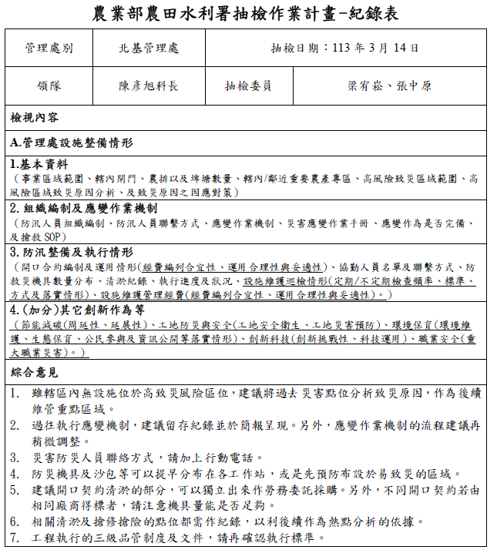
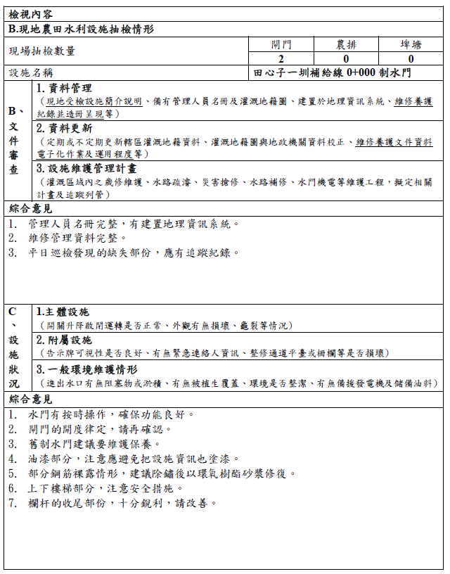
災前整備－署本部抽檢
設施抽檢紀錄表
紀錄表
I
設施整備情形
紀錄表
I
設施抽查情形

Slide 16
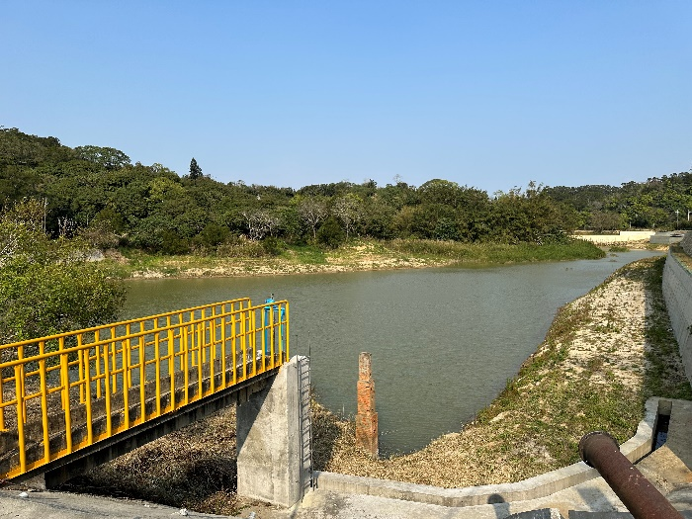
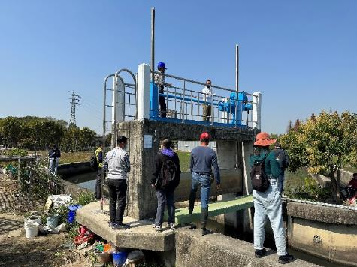
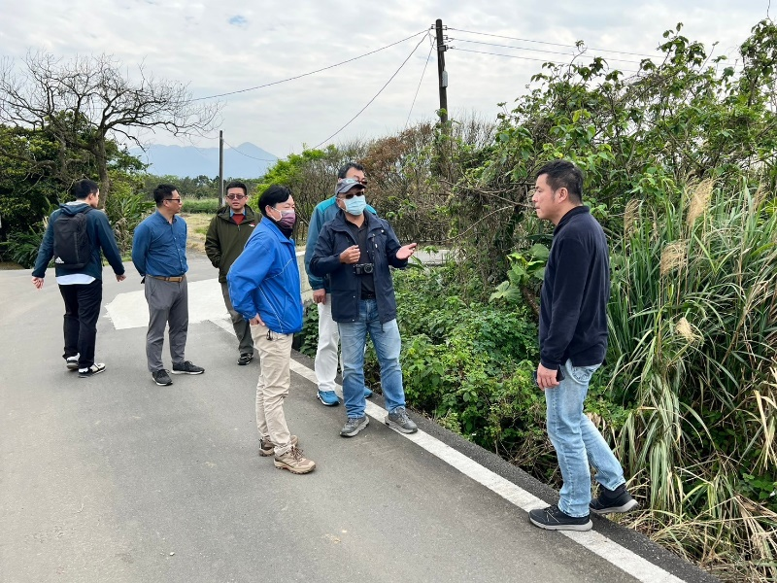
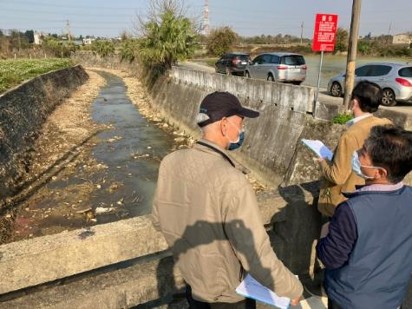
災前整備－署本部抽檢
設施抽查成果
  本署自113年2月底即安排抽檢作業，邀請專家、技師共同就各管理處進行書面文件審查以及現地設施抽檢，截至3月29日已完成17個管理處重要農田水利設施抽查作業，共計47處(包含36座水閘門，6條農田排水，5口埤塘)，並抽檢各管理處轄管輸/抽水或具參賽潛力之農田水利設施。
苗栗管理處羅耕埤
北基管理處茂興店圳
桃園管理處埔頂支線
臺中管理處中和排水閘門

Slide 17
各管理處抽檢樣態分析
設施抽檢成果-管理處設施整備樣態分析
抽檢 項目 | 抽檢類型 | 檢視內容 | 112年 (處) | 113年 (處)
管理處 設施 整備情形 評核 | 轄區基本資料 | 轄區管理範圍說明不清 | - | -
 |  | 無標記重要農產專區 | 4 | 1
 |  | 無標記高致災風險區域 | 6 | 2
 |  | 風險區域致災成因敘述不清 | 6 | 2
 |  | 風險區域致災對策敘述不清 | 5 | 4
 | 防災組織編制 應變作業機制 | 防汛人員聯繫方式缺漏 | 10 | 5
 |  | 災害應變手冊缺漏 | 3 | 2
 |  | 災害應變機制缺漏 | 3 | 3
 |  | 災害應變作為缺漏 | 1 | 2
 |  | 搶救SOP缺漏 | 3 | 7
 | 防災整備執行 | 開口合約編制缺漏 | 2 | -
 |  | 協勤人員名單缺漏 | 8 | 6
 |  | 協勤人員聯繫方式缺漏 | 8 | 8
 |  | 防救災機具數量、分布缺漏 | 6 | 11
 |  | 淤紀錄未詳實紀錄 | 2 | -
 |  | 清淤執行進度未詳實呈現 | 11 | -
 |  | 清淤執行狀況未詳實呈現 | 3 | -

Slide 18
各管理處抽檢樣態分析
設施抽檢成果-設施抽檢樣態分析
抽檢 項目 | 抽檢類型 | 檢視內容 | 112年 | 113年
設施狀況 | 主體設施 | 開關升降啟閉運轉異常 | 3 | 2
 |  | 外觀損壞或龜裂 | 4 | 4
 |  | 通水斷面不完整 | 1 | -
 |  | 渠道目視損壞或龜裂 | - | 2
 | 附屬設施 | 告示牌可視性不佳、名稱不正確 | 9 | 6
 |  | 告示牌未含緊急聯絡人 | 5 | 11
 |  | 整修通道平台及相關設施損壞 | 11 | 10
 | 一般環境 維護情形 | 進出水口淤積、植生或異物阻塞 | 12 | 5
 |  | 環境整潔待改善 | 5 | 6

Slide 19
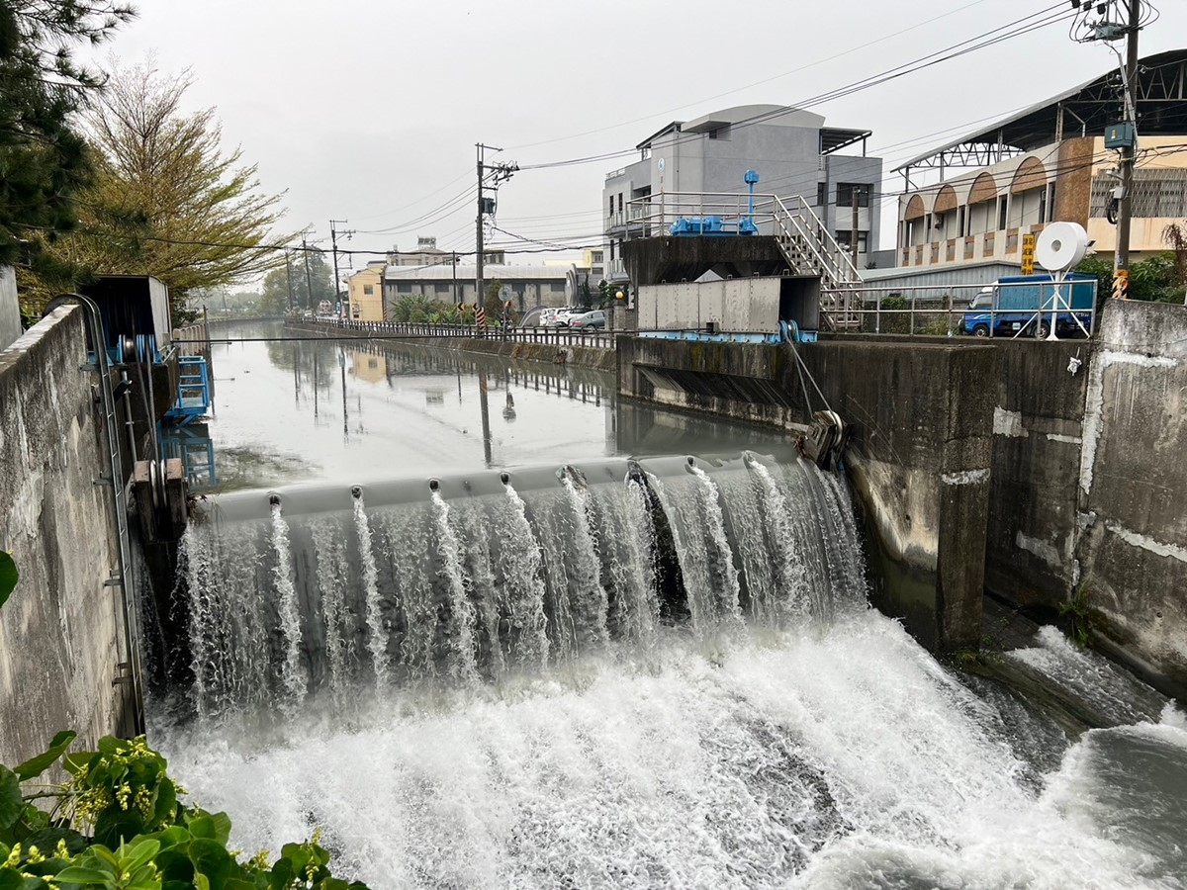
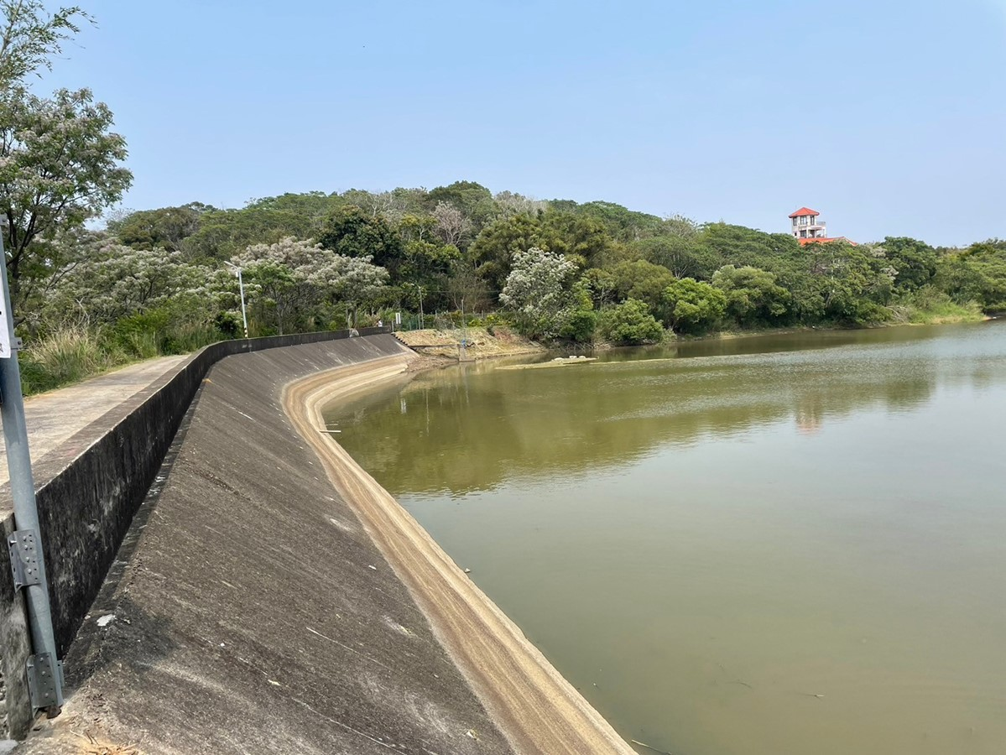
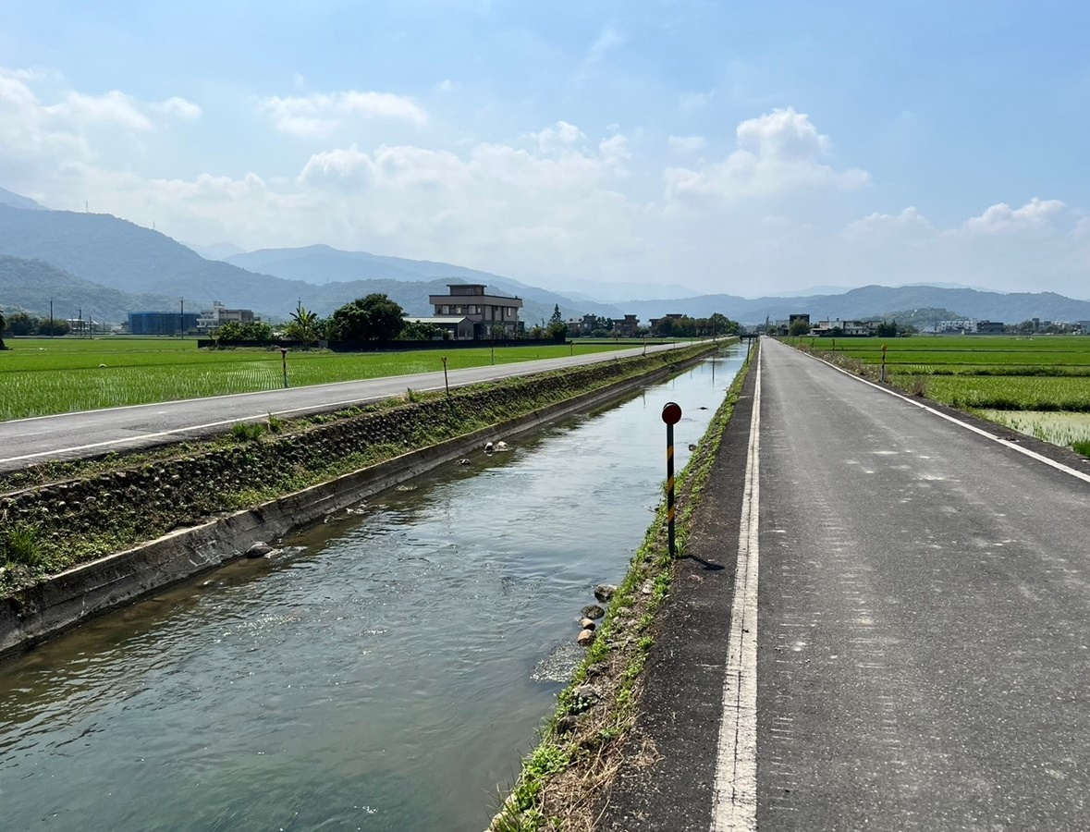
各管理處抽檢樣態分析
抽檢設施維護標準-主體設施
外觀目視無損壞或龜裂
埤塘外觀(堤頂、前、後)無損壞或龜裂
農排通水斷面完整

Slide 20
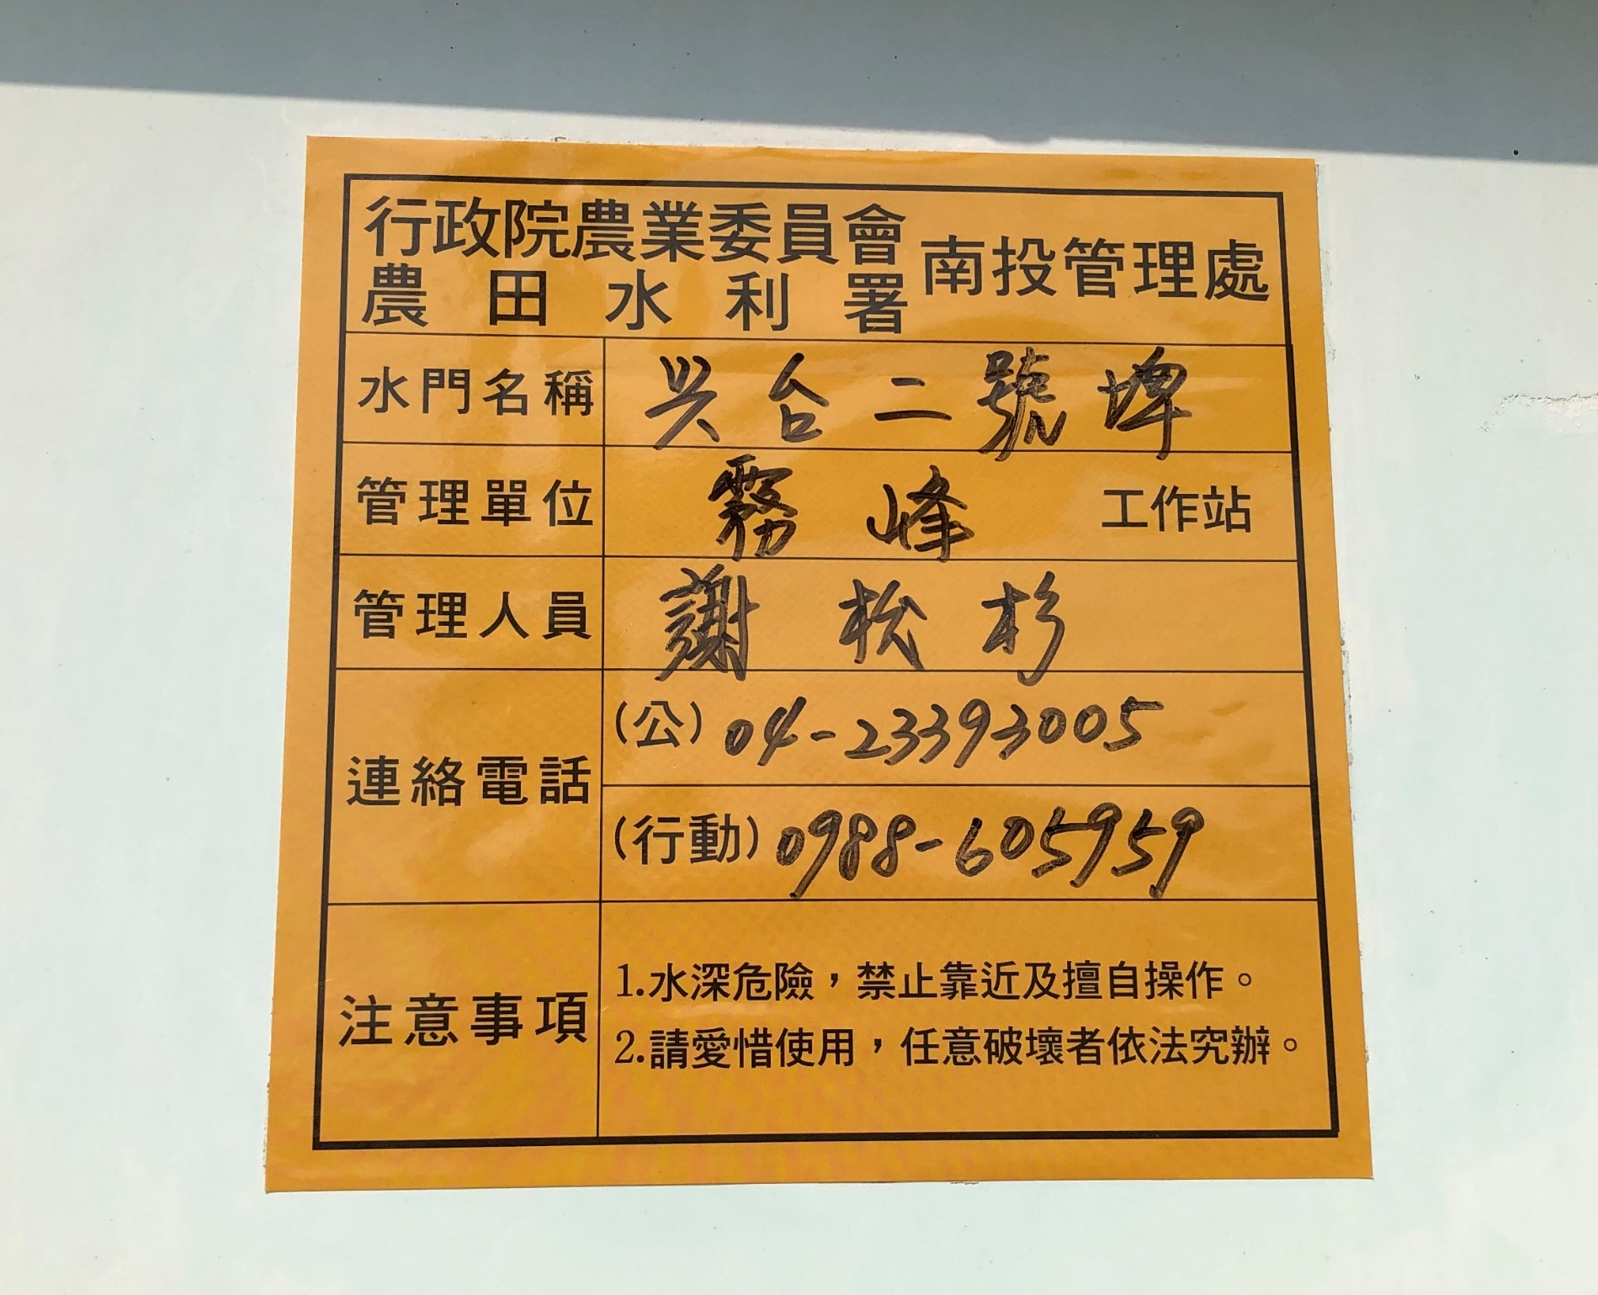
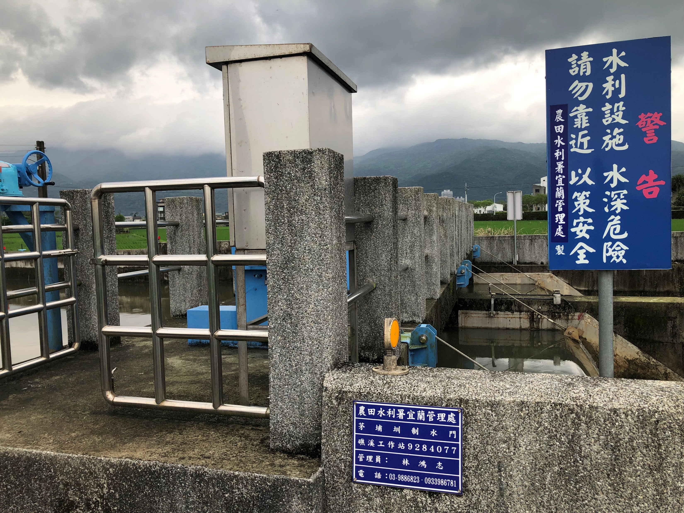
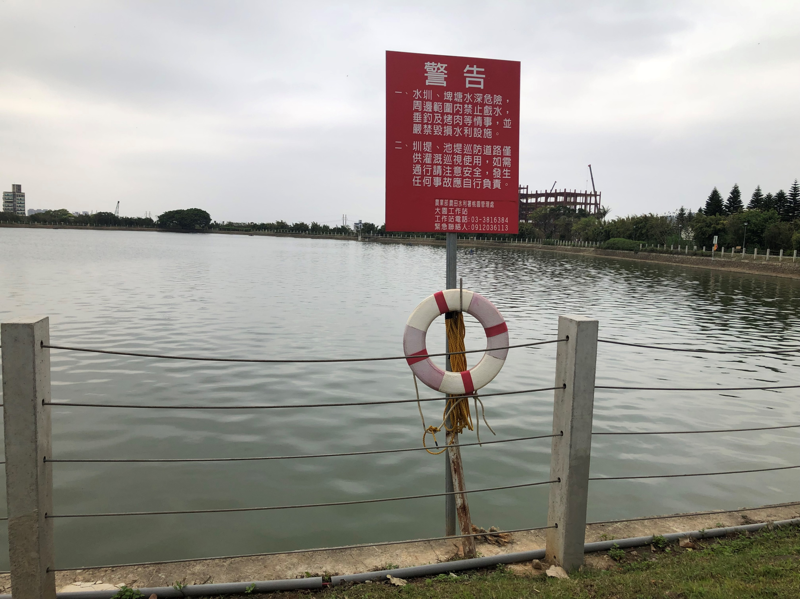
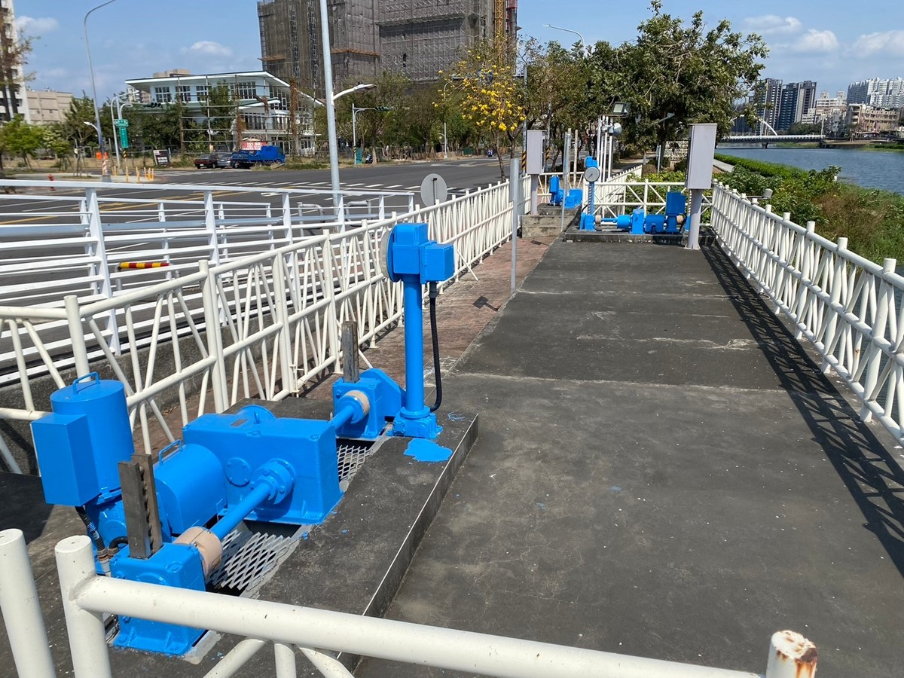
各管理處抽檢樣態分析
抽檢設施維護標準-附屬設施
告示牌含緊急連絡方式
告示牌可視性高、名稱正確
整修通道平台及相關設施無損壞

Slide 21
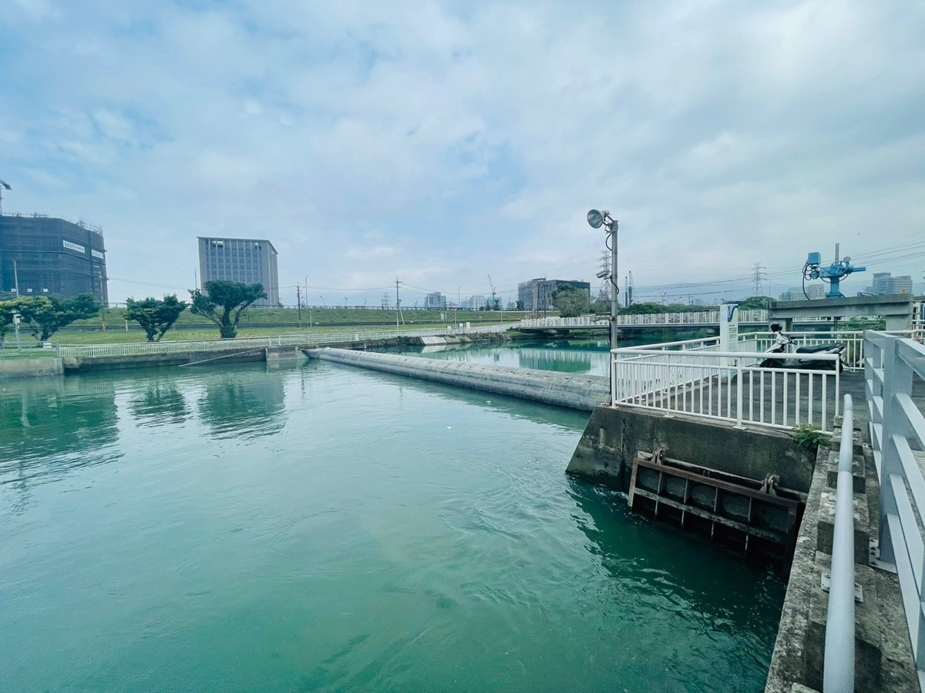
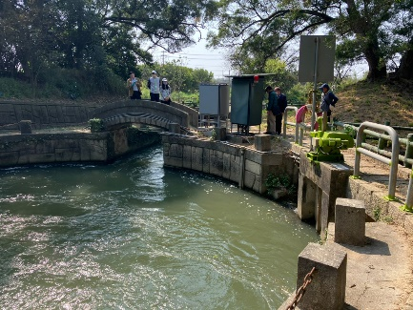
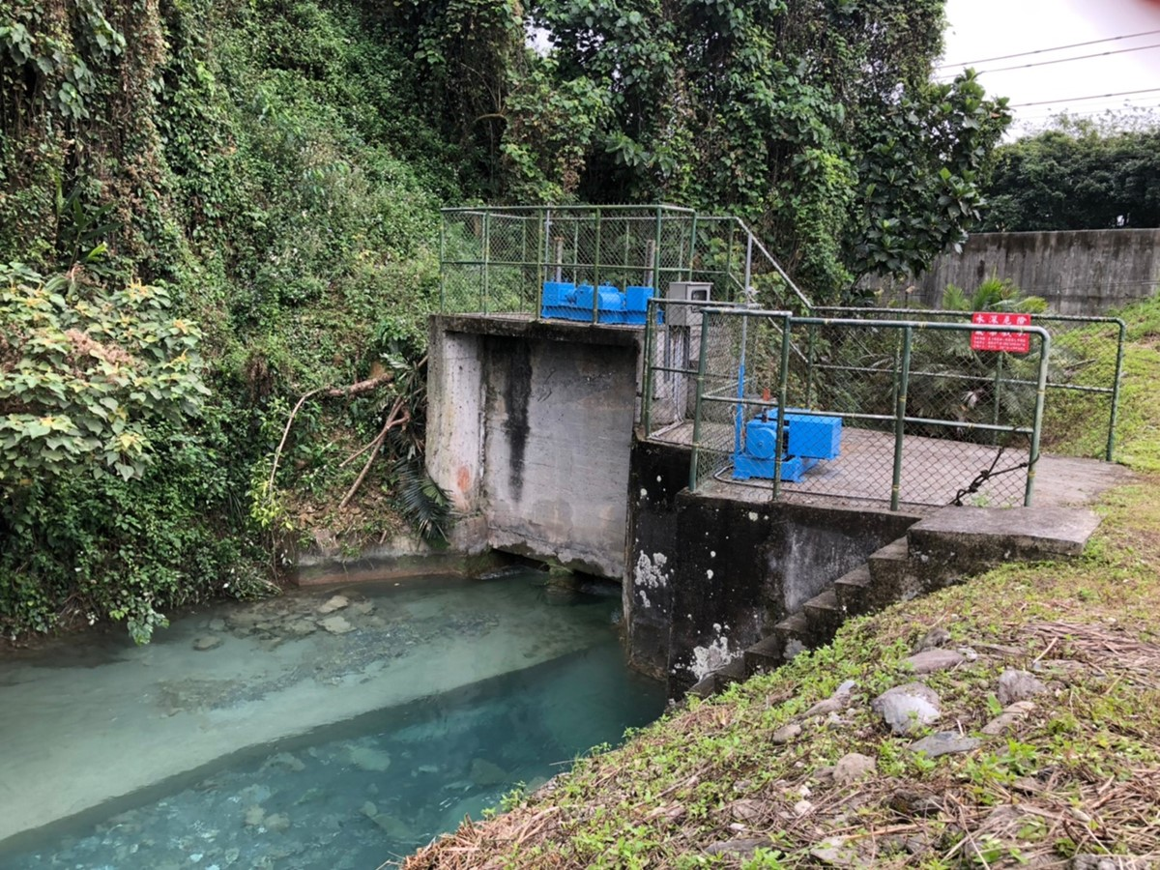
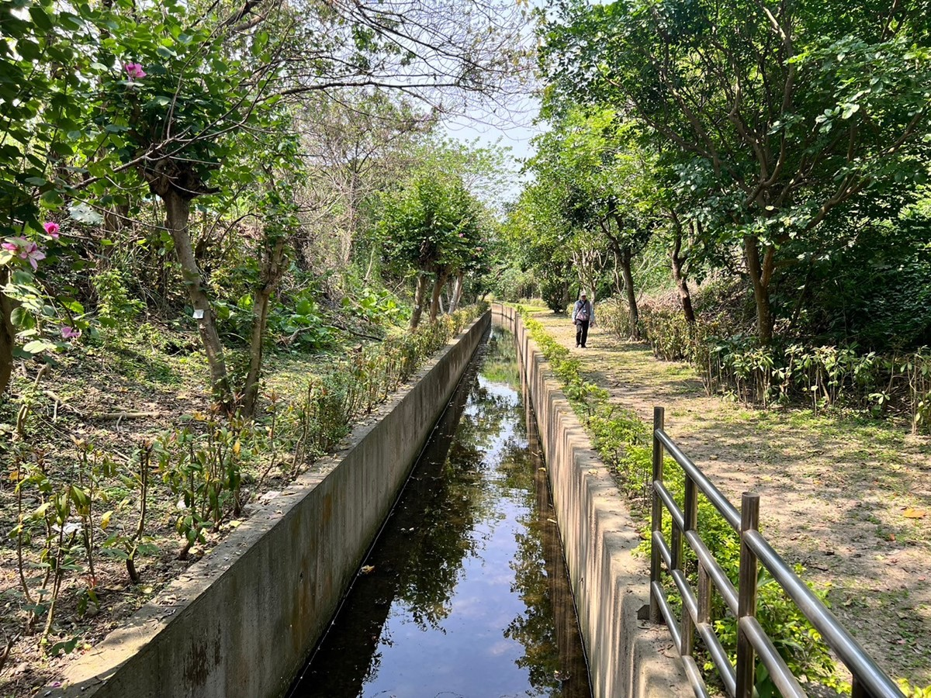
各管理處抽檢樣態分析
抽檢設施維護標準-一般環境
進出水口無淤積、植生或異物阻塞
環境維持整潔

Slide 22
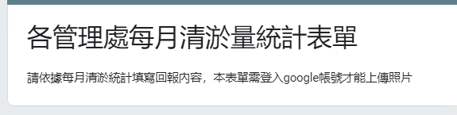
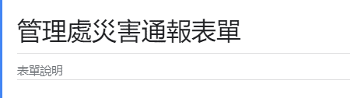
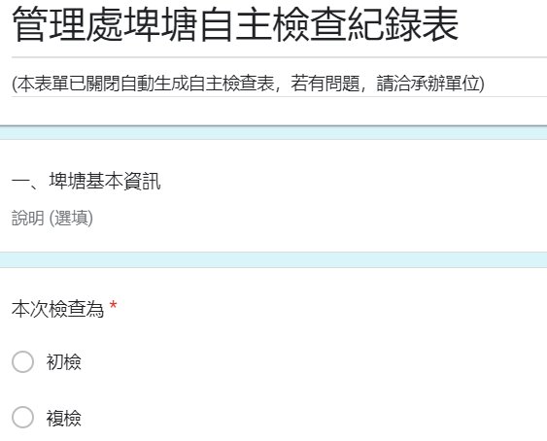
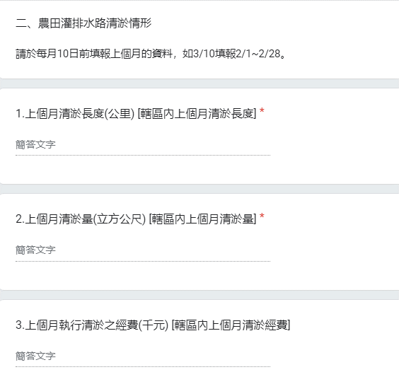
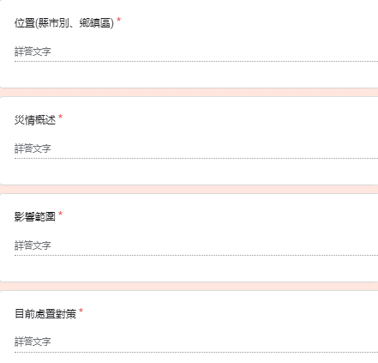
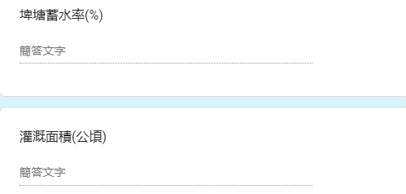
災前整備-線上填報
各項整備業務線上填報建檔(持續整併功能至整合雲)

Slide 23
災中應變 - 開設等級時機
3級開設
2級開設
1級開設
本署/管理處研判有開設之必要
本署/管理處研判有開設之必要
本署/管理處研判有開設
之必要
海上颱風警報
海上陸上
颱風警報
海上陸上颱風警報12
小時未解除
豪雨特報
大豪雨特報
超大豪雨特報
豪雨：24 小時累積雨量達200 毫米以上，或3 小時累積雨量達100 毫米以上之降雨現象
大豪雨： 24 小時累積雨量達350 毫米以上，或3 小時累積雨量達200 毫米以上之降雨現象
超大豪雨 ：24 小時累積雨量達 500 毫米以上之降雨現象。
事業區域地方政府
3級開設
事業區域地方政府
2級開設
事業區域地方政府
1級開設

Slide 24
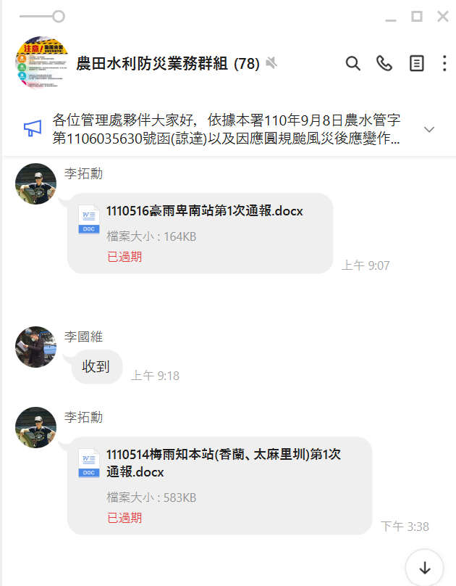
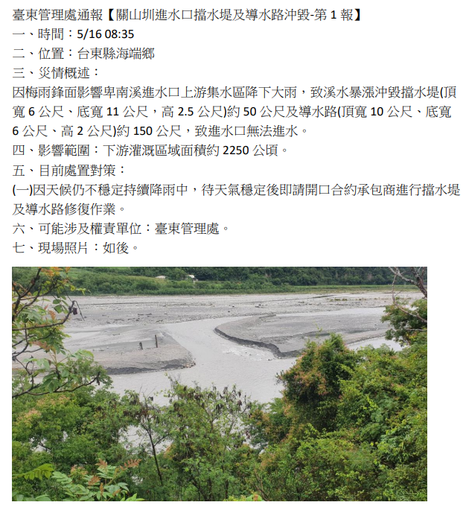
災中應變 – 加強通報機制
管理處通報災情予本署
農田水利署
災害應變小組
各管理處依通報機制，逐層即時通報本署防災業務群組中，以利即時掌握各管理處災害情形。
(右圖為先前災情通報內容)
通報
指揮
管理處
災害應變小組
3級開設
2級開設
1級開設
防災主管(主辦)人員保持手機暢通
啟閉重要灌溉閘門，並於Line群組回報
地方政府協調聯繫
幕僚人員進駐原所屬分處及工作站
指派對業務嫻熟人員進駐地方政府應變中心(但經地方政府同意無須進駐，不限在此)
地方政府協調聯繫
幕僚人員進駐原所屬分處及工作站
指派對業務嫻熟人員進駐地方政府應變中心(但經地方政府同意無須進駐，不限在此)
地方政府協調聯繫

Slide 25
圳路清淤通報機制
圳路清淤通報專線
0800-788-717(請幫忙清一清)
圳路清淤通報網https://www.channelmm.ia.gov.tw
1
本署接聽專線及專人服務
下班時間錄音服務
系統直接分案
管理處專責人員收案
民眾
通報
2
釐清案件
權責單位
本署轄管
非本署轄管
專人服務
民眾通報內容
本署通知管理處查處
由署本部
轉知權責單位妥處
3
Ex：經濟部、
縣市政府、鄉鎮公所
現地會勘
本署轄管圳路
非本署轄管圳路
民眾可隨時
查詢辦理進度
4
會勘後1周內
清淤完成
並回復民眾辦理結案
會勘後3日內
函轉權責單位及告知民眾
並辦理結案
案件處理

Slide 26
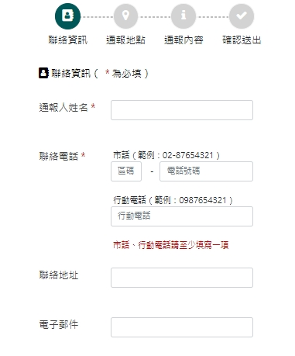



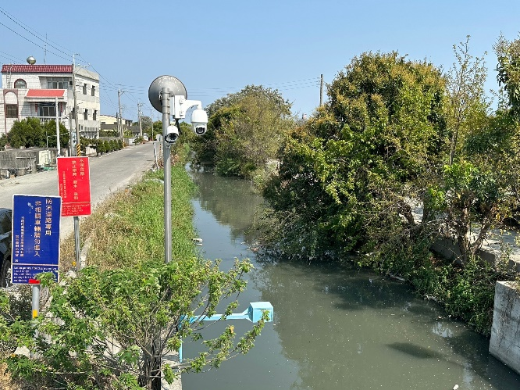
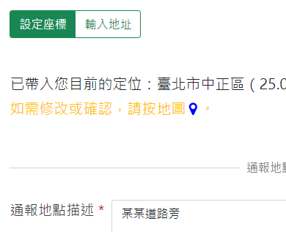
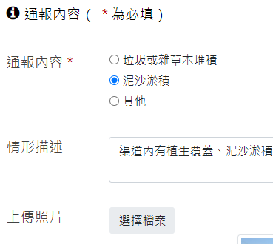
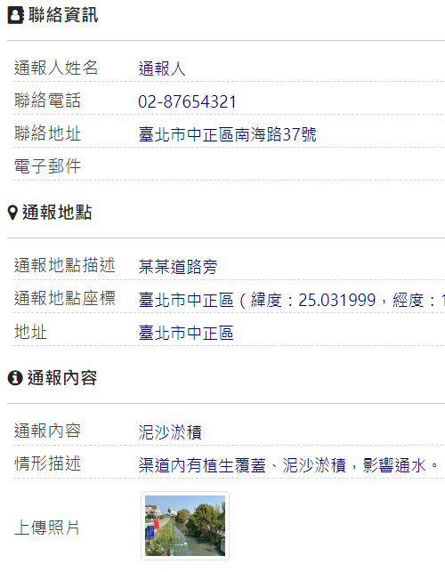
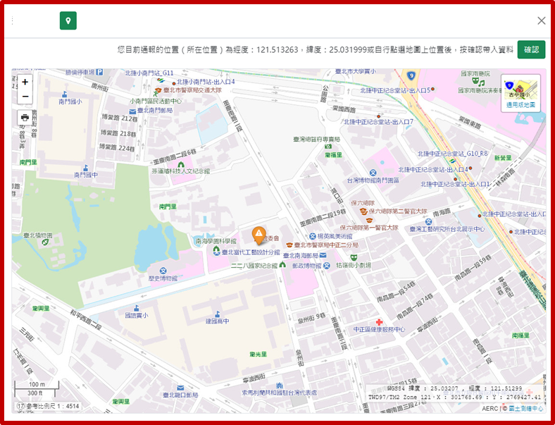



圳路清淤通報-操作流程
三步驟、1分鐘完成通報
通報專線：專人接聽並協助登錄於通報網
通報網站：民眾可自行於通報網登錄案件
1.填寫聯絡資訊
填寫通報人姓名及聯絡電話。
2.通報地點、內容
提供通報地點及簡要描述，亦可上傳照片。
3.送出通報
確認通報內容並送出。
點選地點
上傳圳路照片

Slide 27
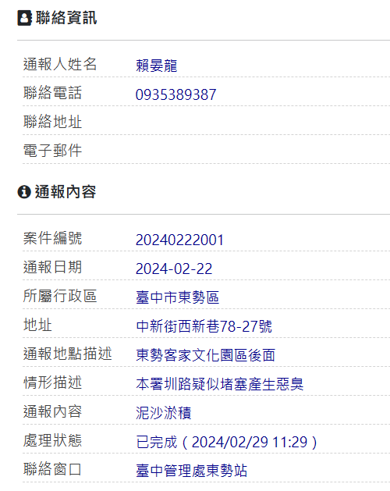
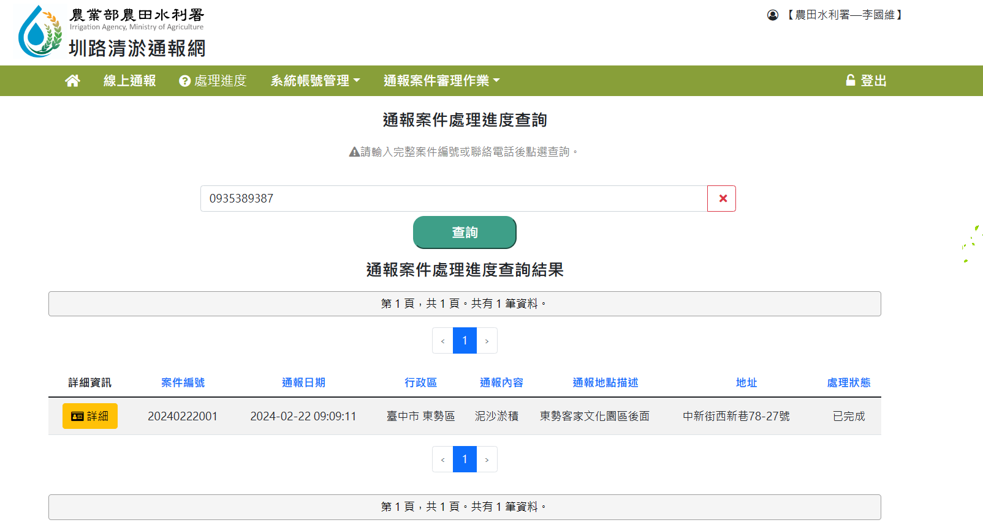

圳路清淤通報-資訊公開透明
清淤案件隨時可查詢
3. 通報案件查詢結果
OO
1.點選處理進度
OOOOOO
2. 民眾可依據案號或電話號碼進行查詢
OOOOOO
OOOOOO
處理狀態：
已受理
確認中
辦理中
已完成
3.
OOOOOOOO

Slide 28
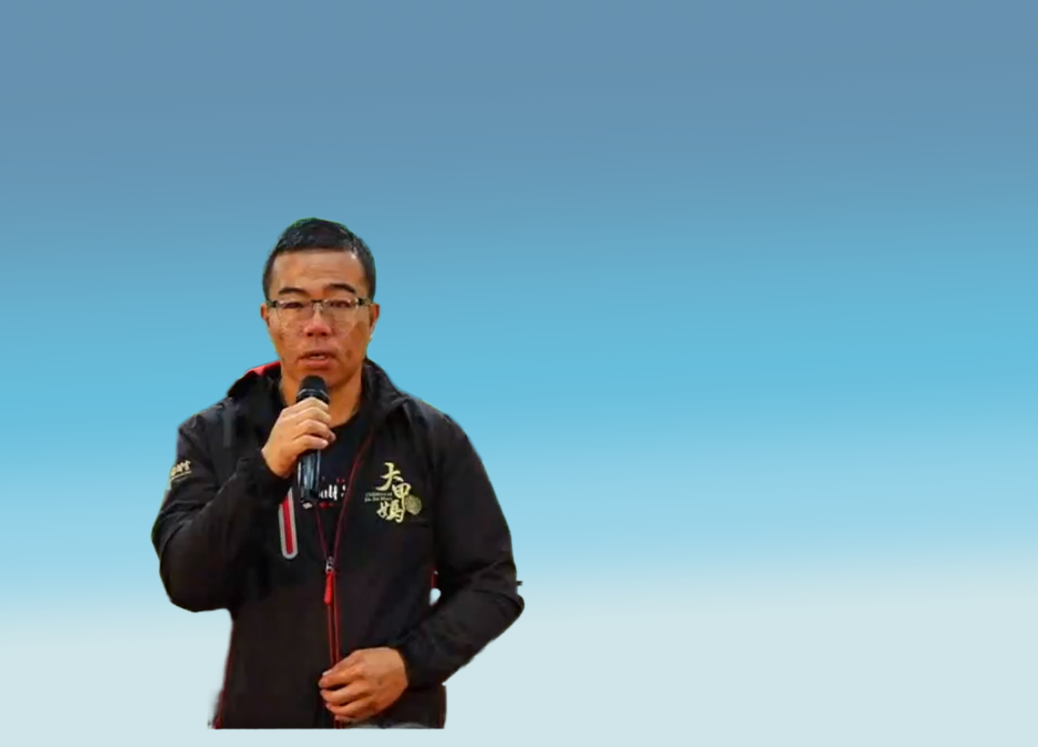
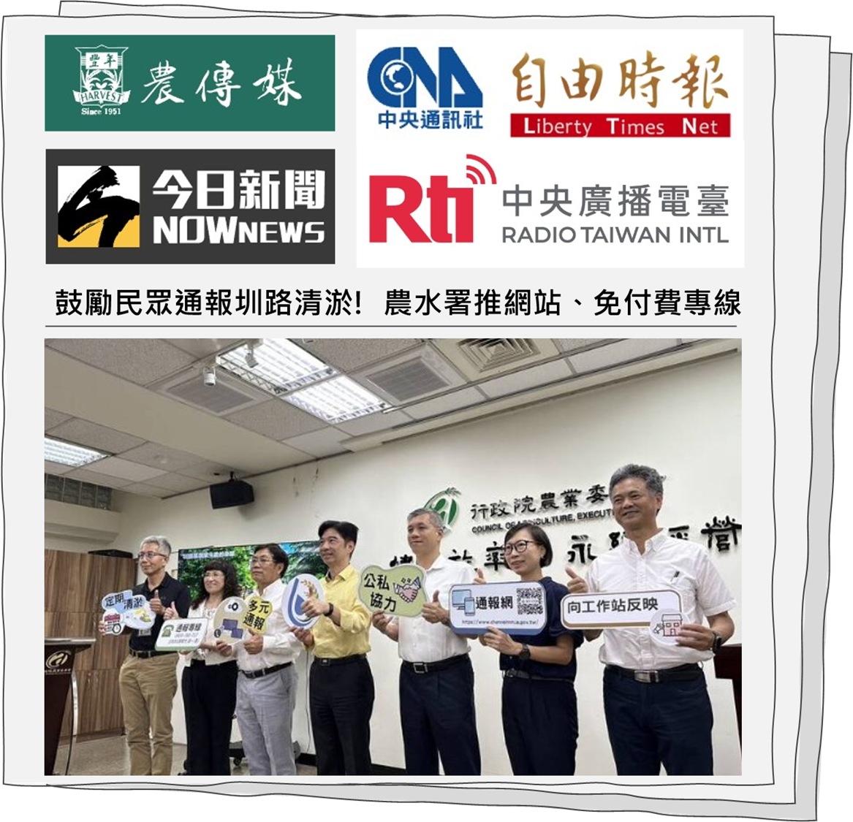
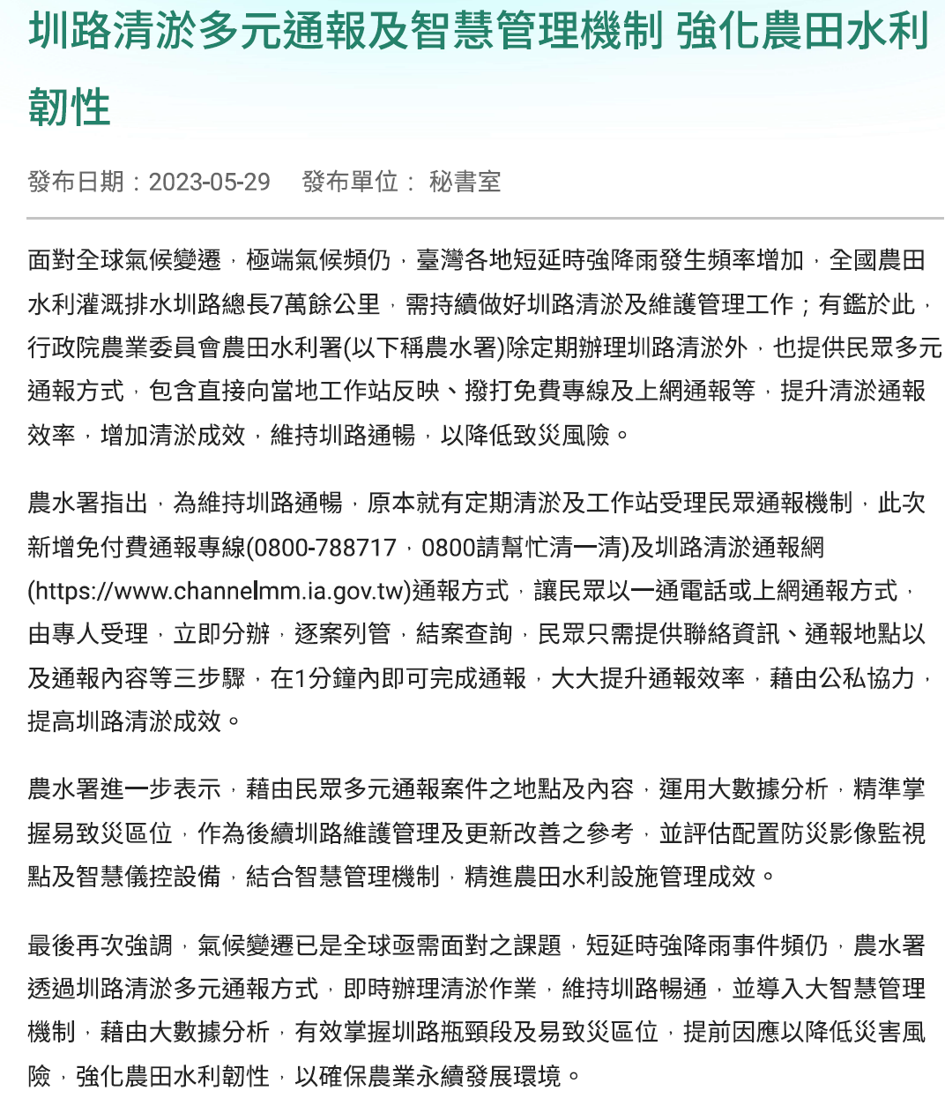
圳路清淤通報-多元推廣
記者會宣傳推廣，強化擴散作用
112.5.29辦理記者會及新聞稿
112.12.5邀請民眾分享使用體驗，鼓勵多加運用
提升農田水利行政效率記者會
農民
「我當時就利用通報系統拍照定位並留下我通報人資料
陳先生
當天下午四點半送出通報，五點半農水署人員就電話回訪跟我確認
第二天約定現勘後，第三天就馬上清淤了，工作效率非常快」
28

Slide 29

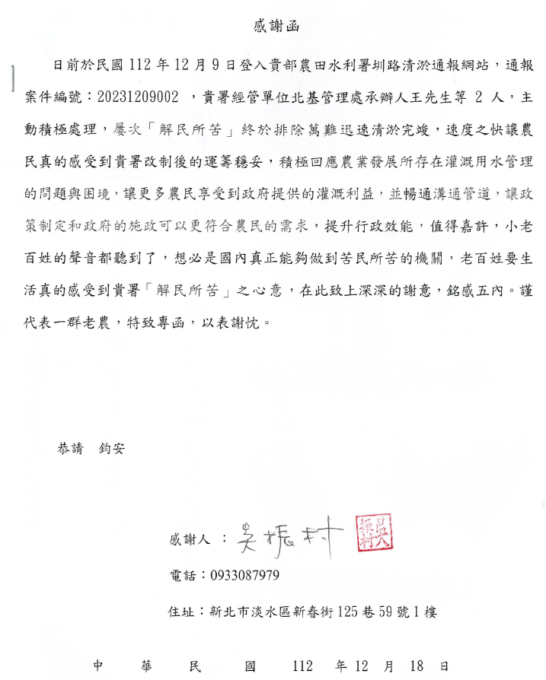
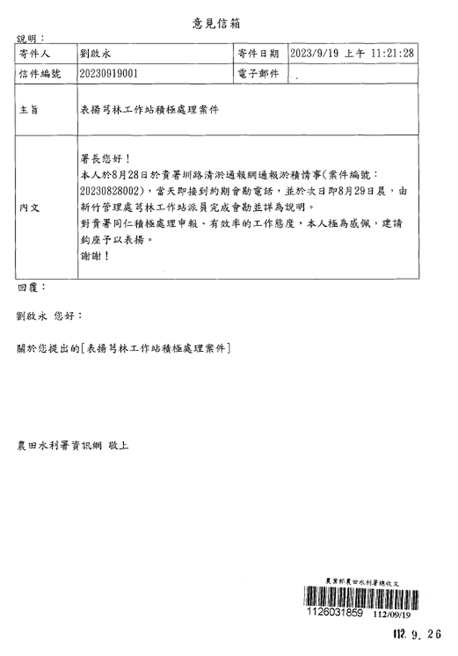
圳路清淤通報-民眾意見回饋
民眾有感，回饋正向
民眾感謝狀
民眾投遞意見信箱
表揚同仁積極辦理
「登錄清淤通報網站，經管北基管理處承辦王先生等2人主動積極處理，解民所苦終於排除萬難迅速清淤完竣，速度之快讓農民真的感受貴署改制後的運籌穩妥」
吳先生
「本人於貴署圳路清淤通報網通報淤積情事，當天即接到約會勘電話，次日晨芎林工作站派員完成會勘並詳為說明，對貴署同仁積極處理申報、有效率的工作態度，本人極為感佩」
O O
劉先生
O O
O O
謹代表一群老農
特致專函以表謝忱

Slide 30
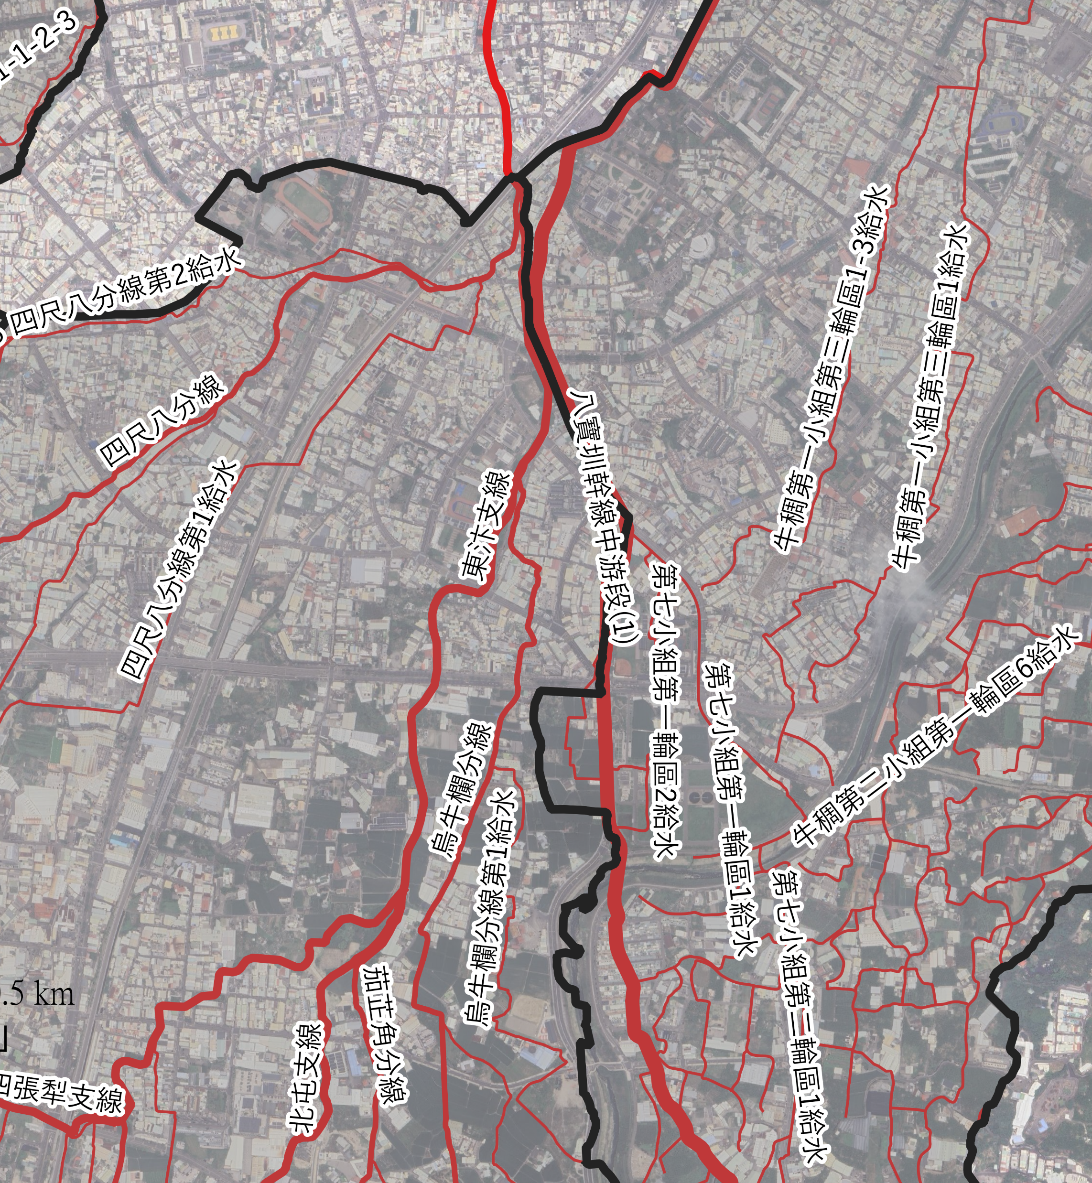
圳路清淤通報-加強通報熱點處置
統計民眾所通報案件位置進行淤積熱點分析，針對淤積熱點不同特性提出處置作為如下：
時間特性：配合農民耕作期間加強圳路巡檢，並排除阻塞物。
區域特性：針對熱點辦理計畫性清淤工程。
強化防災整備期間作為：透過既有影像監視設備，進行現地監控，若有淤積提前因應，以降低災害可能風險。

Slide 31
結語
本署各管理處戮力辦理各項農田水利設施維護管理作業，而各項農田水利設施數量龐大且遍布全臺，爰本署訂定相關設施維護管理作業標準，包含各項農田水利設施初複檢及抽檢機制，以及例行性每月清淤統計、災害臨前檢查與災中應變機制，以確保穩定提供灌溉用水。
此外，本署建置「圳路清淤通報專線」以及「圳路清淤通報網」，全國民眾除既有之通報方式外，更可透過上述多元化之通報管道進行通報，型塑本署各管理處永續經營全國農田水利事業之形象。

Slide 32
簡報完畢 敬請指教

